Slide 1
新课标·粤教版·高中物理·必修第二册
功、功率和重力势能赢在微点
配套练习53-60页
胡壮丽老师
2020-5-8

Slide 2
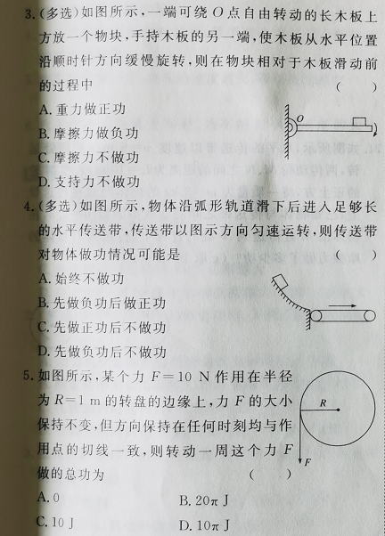
赢在微点53页
AC
ACD
B

Slide 3
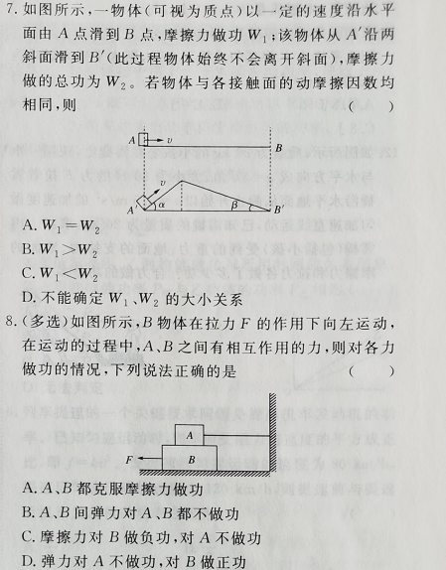
赢在微点53页
A
BC

Slide 4
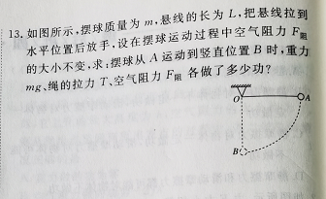
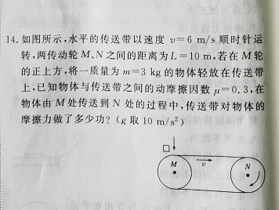
赢在微点54页

Slide 5
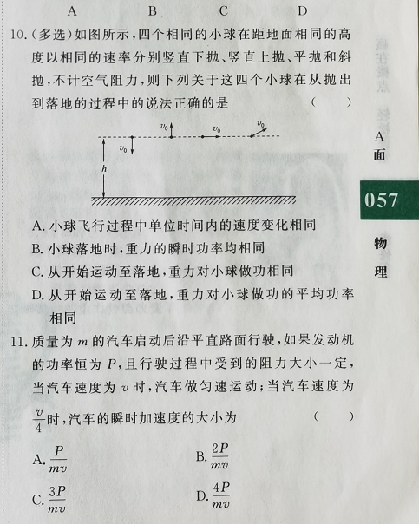
赢在微点57页
AC
C

Slide 6
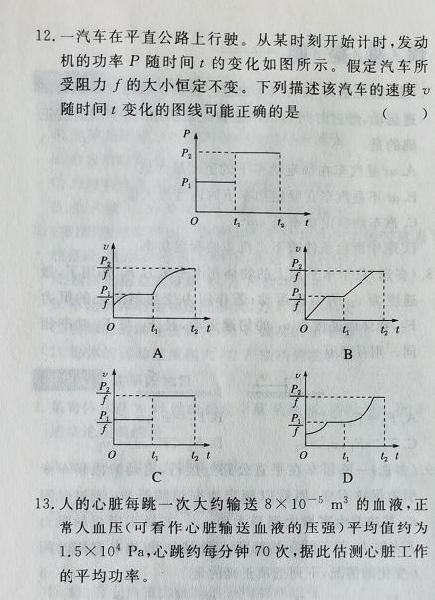
赢在微点58页
A

Slide 7
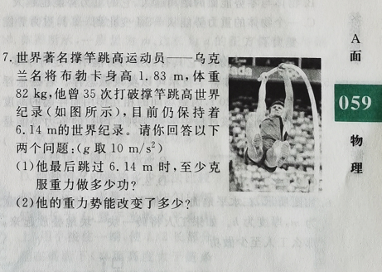
赢在微点59页

Slide 8
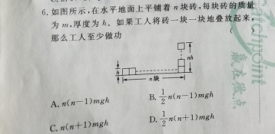
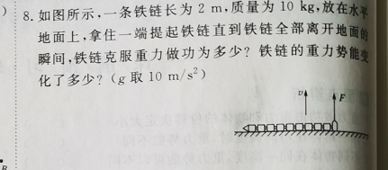
赢在微点60页
B

Slide 9
谢谢观看！

